Slide 1
Творческий проект «Где водятся волшебники?» Автор: Девяткова Е.В. , воспитатель второй квалификационной категории проект подготовил Черепков Максим, ученик 3Б класса

Slide 2
Цель:
научиться создавать новые оригинальные замыслы и идеи; подбирать материал по фактуре, цвету, форме, величине.
Задачи:
развивать познавательные способности, внимание, память, воображение, умение действовать и общаться в коллективе.
Актуальность выбранной темы заключается в практической пользе:
- изделиями и поделками можно украсить свою комнату, квартиру, использовать их в хозяйстве (например - игольница, сумка);
- можно подарить подарки маме, папе, бабушке, дедушке, друзьям и порадовать их в праздники, и просто так сделать сюрприз. И для этого не надо ходить в магазин.
Научный интерес заключается в том, что прежде чем изготовить поделку нужно почитать интересную литературу по детскому творчеству, подумать, и придумать идею, а затем поделиться идеей с родными и близкими.
План работы
1.Изучил требования к проектной работе.
2.Определил тему проекта.
3.Подобрал материал.
4.Составил мультимидийную презентацию.

Slide 3
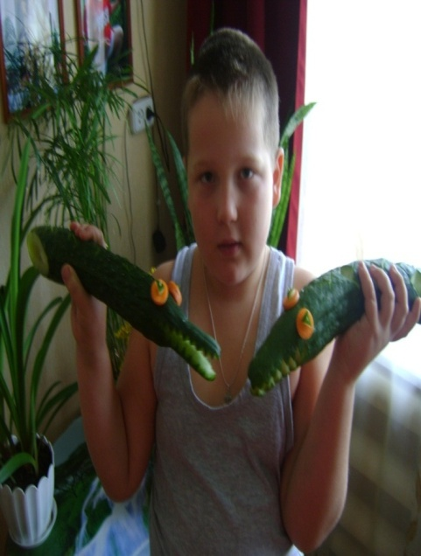
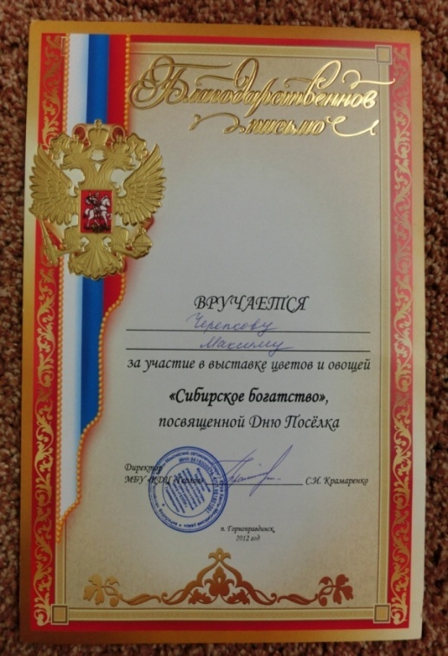
Выставка в ДК «Сибирское богатство»

Slide 5
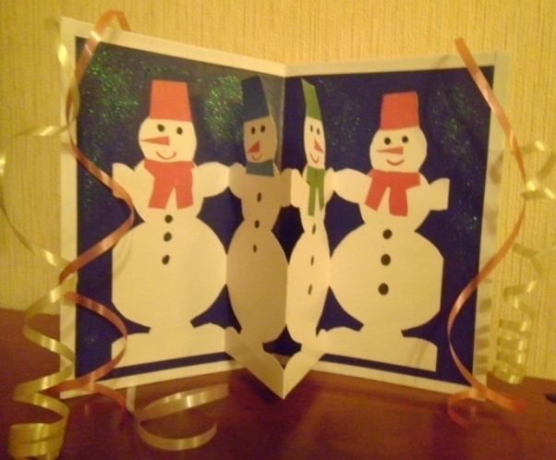
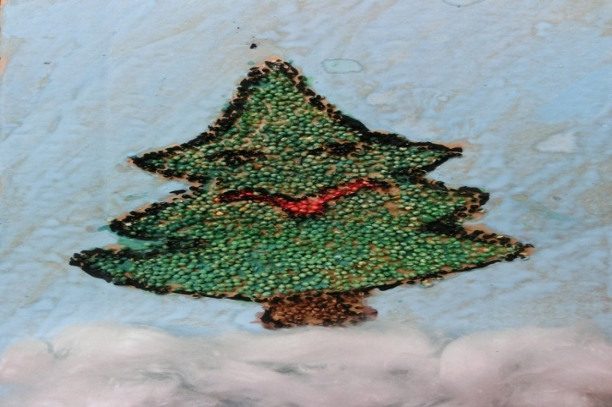
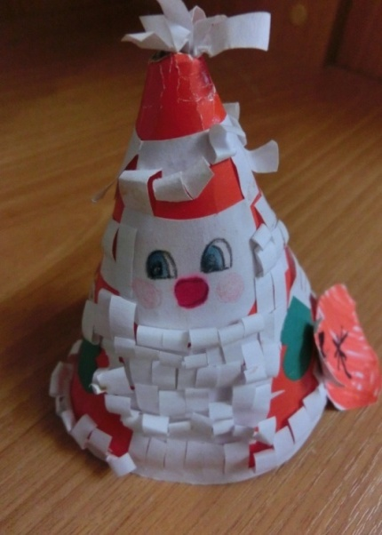
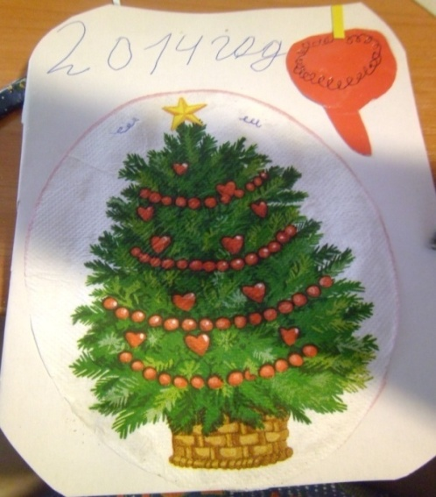
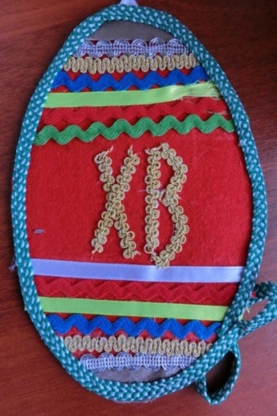

Slide 6
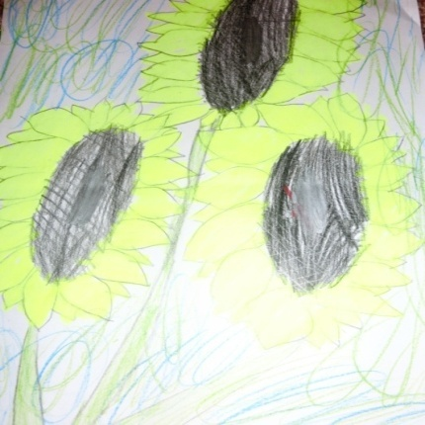
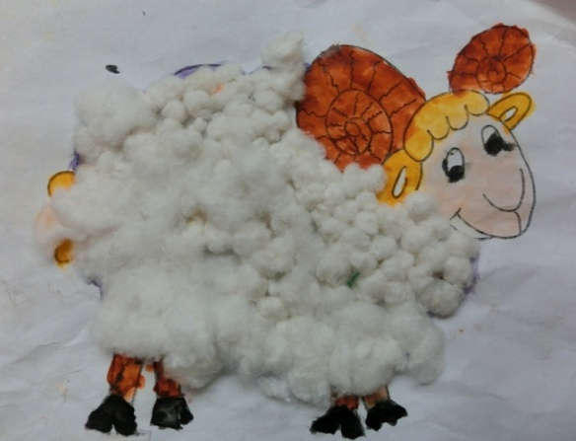

Slide 7
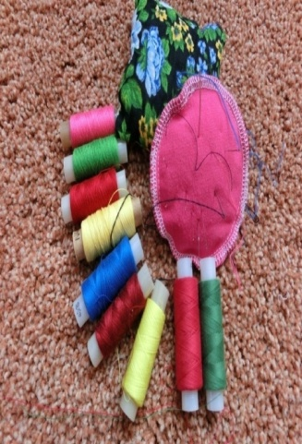
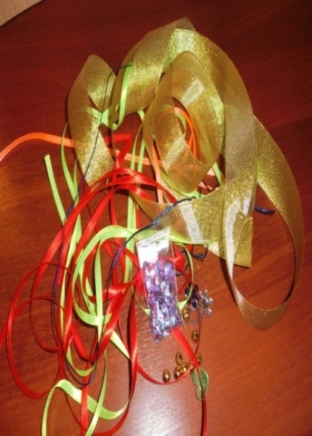
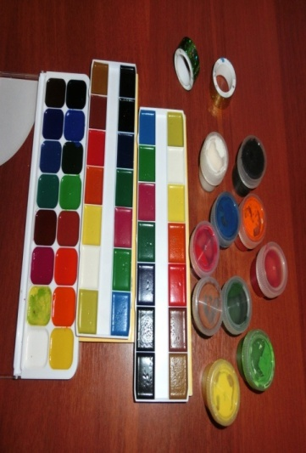
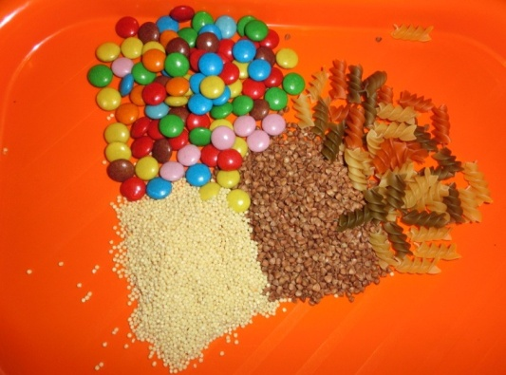
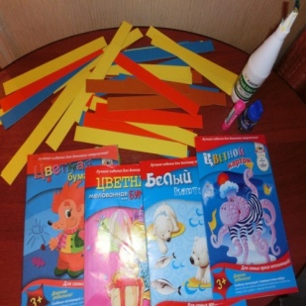

Slide 8
Объединение « Лоскутное шитьё»

Slide 9
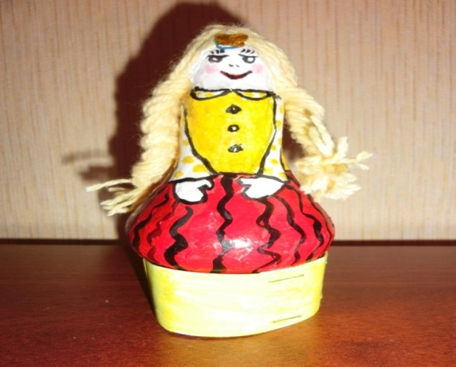
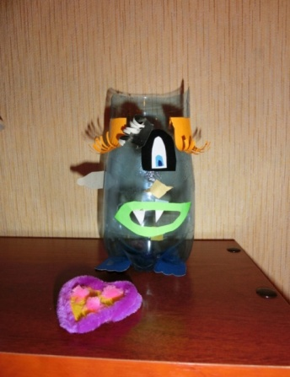
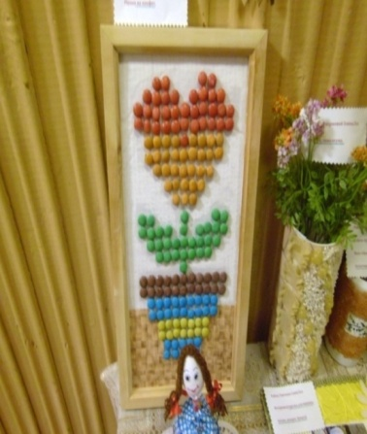
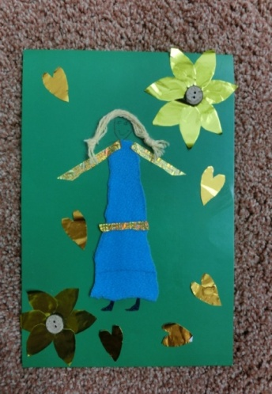
Объединение «Творчество и выражение»

Slide 10
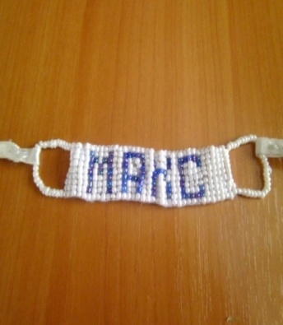
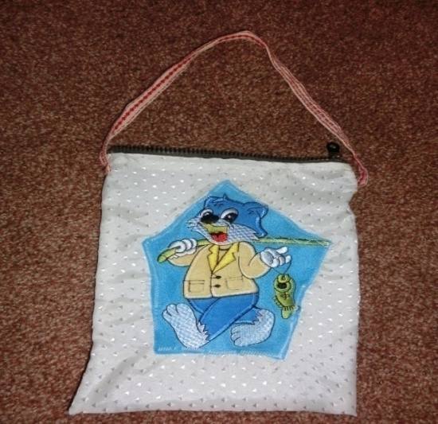
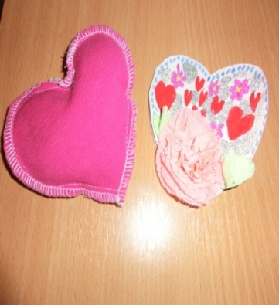
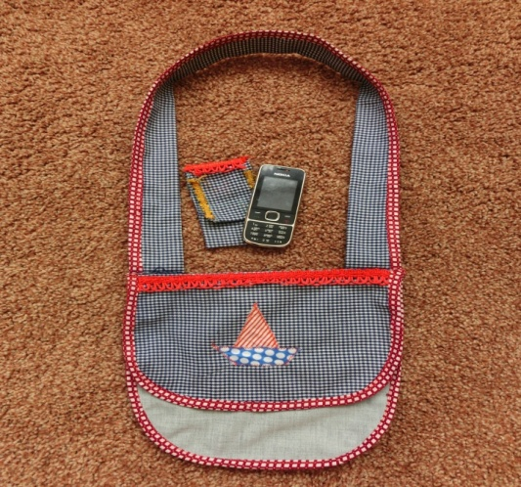
Объединения «Бисероплетение», «Лоскутное шитье»

Slide 11
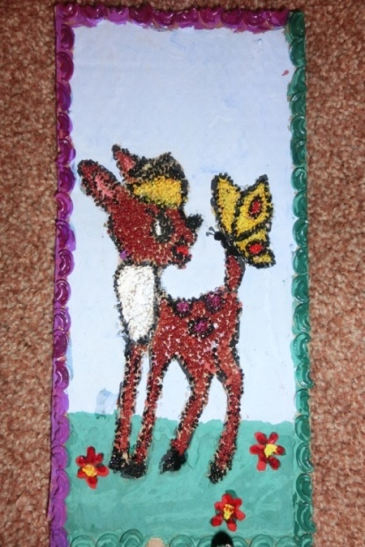
Объединение «Творчество и выражение»

